Slide 1

Registos
Registos simples
Banco de registos
Registos de deslocamento
Registos multimodo
www.ticmania.net

Slide 2
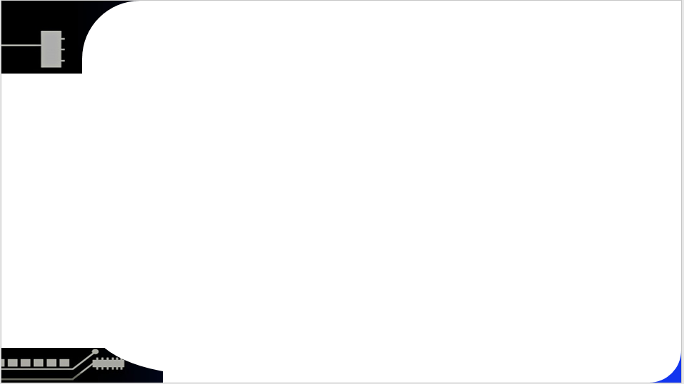
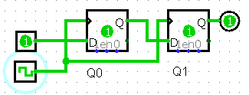
Registos
O que são registos? Associação de 2 ou mais FF controlados por um clock comum, sabendo que, cada FF armazena 1 BIT, então os FF servem para armazenar um conjunto de n BIT’s (caracteres/informação)
A arquitetura do computador é, normalmente de 32 vs 64
Os registos podem ser:
Registos simples
Banco de registos
Registos de deslocamento
Registos universais
Os registos podem ser classificados quanto ao tipo de entrada/saída:
Paralela (uma Entrada/saída para cada FF)
Série (uma Entrada/saída que estará no primeiro/último FF)
Registo série com 2 FF tipo D, com capacidade de 2 bits
Assim, torna-se possível manipular e guardar a informação constituída por um determinado número de bits, pelo que se pode passar a falar de uma palavra de 16 bits ou de um caracter ASCII (8 bits) como se fossem uma unidade básica de informação.
www.ticmania.net

Slide 3
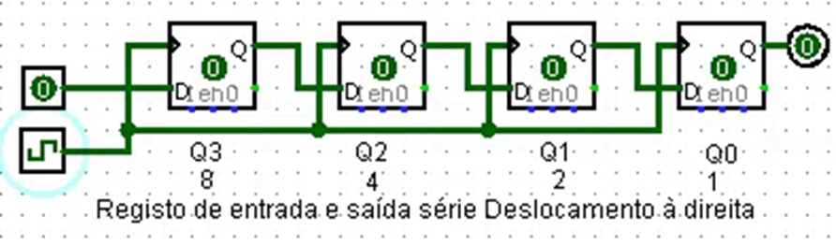
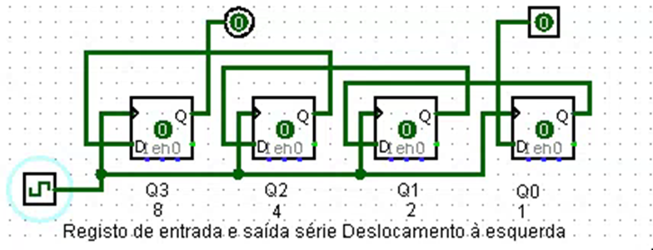
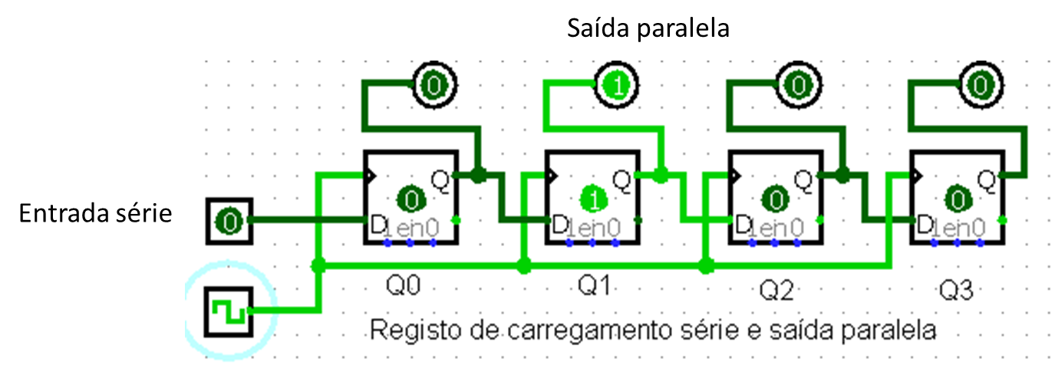
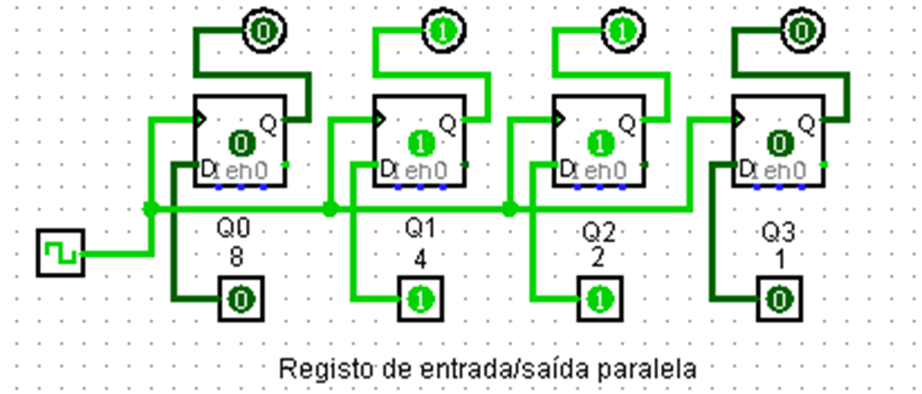
Registos
Registo série com 2 FF tipo D, com capacidade de 2 bits
Registos
entrada/saída série
Shift-Register – Registo de deslocamento à direita
Divide
Shift-Register – Registo de deslocamento à esquerda
Multiplica
Registos com entrada série e saída paralela
Registos síncronos com entrada/saída paralela
www.ticmania.net

Slide 4
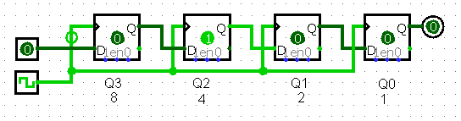
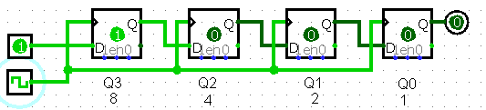
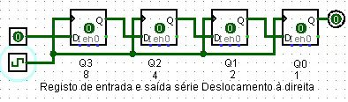
Registos com entrada/saída série
Shift-Register – Registo de deslocamento à direita
(FlipFlop tipo D)
Deslocamento à direita: Equivale dividir o número binário por 2, introduzindo um ZERO na entrada série à esquerda.
Foram utilizados Flip-Flop´s tipo D
8₁₀=1000
4₁₀=0100
www.ticmania.net

Slide 5
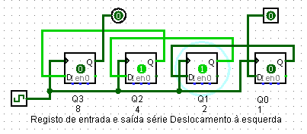
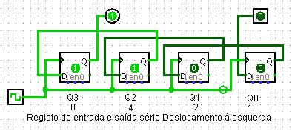

Registos com entrada/saída série
Shift-Register – Registo de deslocamento à esquerda
(FlipFlop tipo D)
Deslocamento à esquerda: Equivale multiplicar o número binário por 2, introduzindo um ZERO na entrada série à direira.
6₁₀=0110
12₁₀=1100
www.ticmania.net

Slide 6
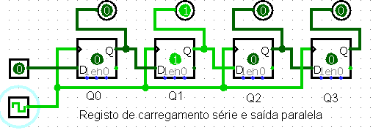
Registos com entrada série e saída paralela
Shift-Register – Registo de deslocamento
Saída paralela
Entrada série
www.ticmania.net

Slide 7
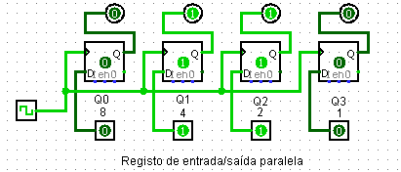
Registos síncronos com entrada/saída paralela
Shift-Register – Registo de deslocamento
www.ticmania.net

Slide 8
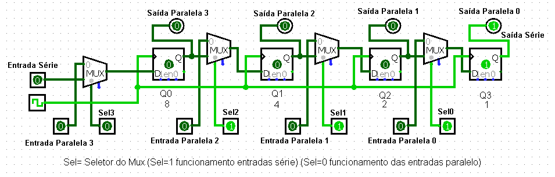
Registos síncronos com entrada/saída série e paralela
Shift-Register – Registo de deslocamento universal
Registo universal – este registo tem como principal característica ser possível o deslocamento para a esquerda ou para a direita (bidirecional), podendo funcionar com entradas série ou paralelo conforme a seleção.
Sel= Seletor do Mux (Sel=1 funcionamento entradas série) (Sel=0 funcionamento das entradas paralelo)
www.ticmania.net

Slide 9
Registos
Um FF permite memorizar um bit.
-Um Registo é um circuito que permite
memorizar um conjunto de bits.
-O registo permite tratar esse conjunto de
bits como um todo e não apenas bit a bit.
-Assim, torna-se possível manipular e
guardar a informação constituída por um
determinado número de bits, pelo que se
pode passar a falar de uma palavra de
16 bits ou de um caracter ASCII (8 bits)
como se fossem uma unidade básica de
informação.
-Exemplo de um registo simples de 4 bits:
FF-D
Relógio comum a todos os registos:
a informação é tratada
Simultaneamente (paralelo)
Na sequência do estudo dos Latches e FFs, como elementos básicos
de memória, surgem os registos ou conjuntos de Latches ou de FFs
que permitem armazenar n bits de informação.
Registos simples
Banco de registos
Registos de deslocamento
Registos multimodo
Podem ser classificados quanto ao:
Registo de carregamento paralelo
-Registo com entradas e saídas em paralelo
Funções: - Inicialização (Clear_L assíncrono)
- Carregamento Paralelo
(síncrono com CP)
www.ticmania.net

Slide 10
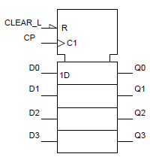
Registos
Registos c/ Reset
R É acrescentada uma linha
de Clear que permite
apagar simultaneamente
toda a informação registada
nos FF
R Quando a variável Clear é
activada, o registo passa a
conter a palavra 0000
Simbologia:
4 módulos semelhantes
(4 FF-D) com controlo
comum
www.ticmania.net

